Slide 1
ÁREA METROPOLITANA DEL VALLE DE ABURRÁ
Jueves 27 de Septiembre de 2018
ESTRUCTURA ECONÓMICA FISCAL
Y POSIBILIDADES DE NUEVOS INGRESOS
Edna Cristina Bonilla Sebá
Profesora Universidad Nacional
Jorge Iván González
Profesor pensionado Universidad Nacional
Juan Sebastian Contreras Bello
Profesor de catedra Universidad Nacional

Slide 2
1
Aproximación mesoeconómica.
2
Estructura fiscal y presupuestal actual.
CONTENIDO
3
Posibilidades de financiación de las áreas metropolitanas.
4
Conclusiones.

Slide 3
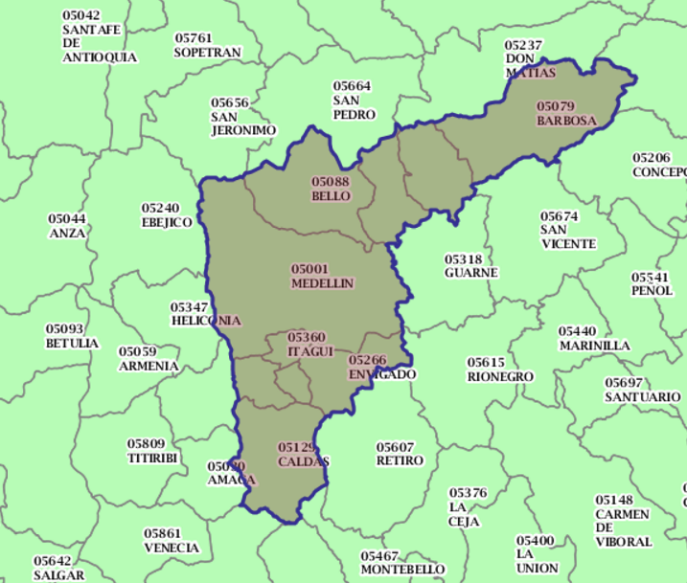
APROXIMACIÓN MESOECONÓMICA
Área Metropolitana del Valle de Aburrá
1.1.
EL ORDENAMIENTO TERRITORIAL
Existe un cierto acuerdo en que la estructura administrativa de los departamentos no es conveniente para consolidar el desarrollo regional. Los municipios tienen más margen de acción y, sobre todo, disponen de fuentes de recursos valiosas que se originan en el suelo y el urbanismo. Las áreas metropolitanas también están llamadas a cumplir funciones relevantes en los asuntos relacionados con el ordenamiento territorial.
Fuente: Dane, de acuerdo con la División Político Administrativa (Divipola)

Slide 4
APROXIMACIÓN MESOECONÓMICA
La diversidad de modalidades del ordenamiento territorial, y la multiplicidad de instituciones han ido creando un panorama caótico, en el que las funciones se traslapan e, incluso, son contradictorias. Además, las jerarquías jurídicas son discutibles, y no hay acuerdo en la prioridades. No es claro qué norma prima sobre la otra.
Modalidades de ordenamiento
COT | Comisión de Ordenamiento Territorial
EOT | Esquema Básico de Ordenamiento Territorial
Opspr | Ordenamiento Productivo y Social de la Propiedad
OTA | Ordenamiento Territorial Agropecuario
Pbot | Plan Básico de Ordenamiento Territorial
Pdet | Programas de Desarrollo con Enfoque Territorial
Pemot | Plan Estratégico Metropolitano de Ordenamiento Territorial
Pnopspr | Plan Nacional de Ordenamiento Productivo y Social de la Propiedad Rural
POD | Plan de Ordenamiento Departamental
Pomca | Planes de Ordenamiento y Manejo de Cuencias Hidrográficas
POT | Plan de Ordenamiento Territorial
Rape | Region Administrativa y de Planificación Especial
RAP | Region Administrativa y de Planificación
UBA | Unidades Básicas de Análisis
UPR | Unidades de Planificación Rural
Zidres | Zonas de Interés de Desarrollo Rural, Económico y Social
ZRC | Zonas de Reserva Campesinas
Instituciones y agencias de coordinación
ADR | Agencia para el Desarrollo Rural
Anla | Agencia Nacional de Licencias Ambientales
ANT | Agencia Nacional de Tierras
ART | Agencia para la Renovación del Territorial
CAR | Corporaciones Autónomas Regionales
Csosr | Consejo Superior de la Administración del Ordenamiento del Suelo Rural
Csrt | Consejo Superior de la Administración para la Restitución de Tierras
MA | Ministerio de Agricultura
MMA | Ministerio de Medio Ambiente
Upra | Unidad de Planeación Rural y Agropecuaria

Slide 5
APROXIMACIÓN MESOECONÓMICA
La dimensión regional no se ha incorporado en la dinámica institucional del país.
Iendog
Sistema de Ciudades
El índice tiene tres dimensiones: condiciones sociales (con una ponderación de 45%), factor de densidad (16%), factor de crecimiento (39%).
Los procesos urbanos tienen que ser entendidos en consonancia con los procesos regionales.
Esta forma de organización trata de rescatar la relevancia del departamento, sin que éste logre asumir las funciones de ordenador del territorio.
En el informe del Sistema de Ciudades se entiende el campo en relación con las ciudades. Los estudios de Barco ponen en evidencia que el 76% de la población del país vive en las ciudades, que allí se general cerca del 85% del PIB, y que 41 ciudades tienen más de 100.000 habitantes.
Este modelo de regionalización se podría llamar “regionalización Ocad”.

Slide 6
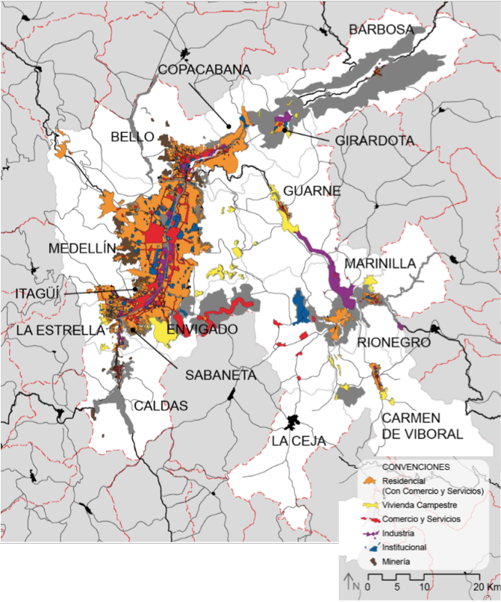
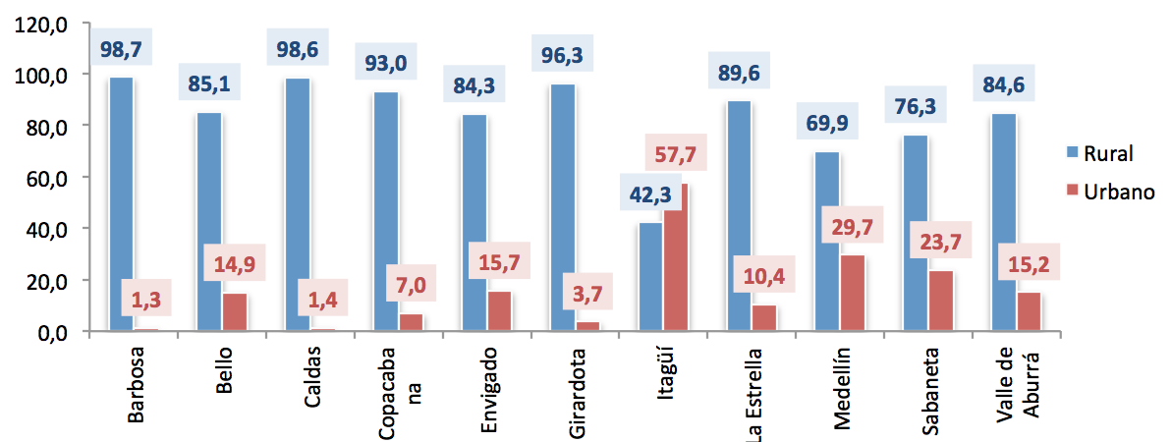
APROXIMACIÓN MESOECONÓMICA
Áreas de actividad
Aglomeración Valle de Aburrá y aglomeración Rionegro
Al observar las dos aglomeraciones de manera conjunta se hace evidente la importancia del enfoque regional.
Clasificación del suelo (urbano y rural), Amva
Fuente: DNP (2014 a, p. 14)
Fuente: Amva (2014)
Las dinámicas del Amva están íntimamente relacionadas con las potencialidades de la aglomeración alrededor de Rionegro.
El suelo de los municipios que conforman el Amva es principalmente rural. En el conjunto el 84,6% del suelo es rural y el restante 15,2% es urbano.

Slide 7
APROXIMACIÓN MESOECONÓMICA
1.2.
  COMPETITIVIDAD Y PRODUCTIVIDAD EN EL CONTEXTO TERRITORIAL
Productividad
Desarrollo Económico
La extensión de la noción de productividad a la ciudad, la región, o el país, no se debería concebir como un simple agregado. Más que medir la productividad de la ciudad a partir de la relación factorial capital- trabajo, los análisis deben insistir en las características del área metropolitana que inciden en la productividad de las empresas.
La ciudad tiene que anclar su productividad y competitividad en las potencialidades del territorio. La ubicación espacial es crucial para el diseño de la política pública. La aglomeración favorece los rendimientos crecientes, el transporte facilita el acceso a los bienes y a los equipamientos, y la demanda (doméstica e internacional) se convierte en el estímulo final de la actividad económica.

Slide 8
















APROXIMACIÓN MESOECONÓMICA
1.3.
  MOVILIDAD Y VOTACIÓN CON LOS PIES
Votación con los pies
Relación entre tres elementos fundamentales de las dinámicas urbanas
$$w(N)$$
Curva salario
$$w(N)$$
1
Curva de Salario
$$W_{eq}$$
$$(a)$$
La ubicación en el territorio guarda una estrecha relación el valor del suelo.
$$N$$
$$N$$
$$H_{eq}$$
Curva costo vida
$$(b)$$
Curva Costo de Vida
2
$$H(N)$$
$$H(N)$$
$$w\left(N\right)−H(N)$$
$$w\left(N\right)−H(N)$$
Si la ciudad recibe más personas la oferta de trabajo aumenta. Si la ciudad es atractiva, llegan más personas y la oferta de trabajo aumenta.
Curva salario neto
Curva movilidad
$$W_{eq}−H_{eq}$$
Equilibrio estable
$$(c)$$
Equilibrio inestable
$$N$$
$$N$$
$$N_{B}$$
$$N_{eq}$$
1
2

Slide 9
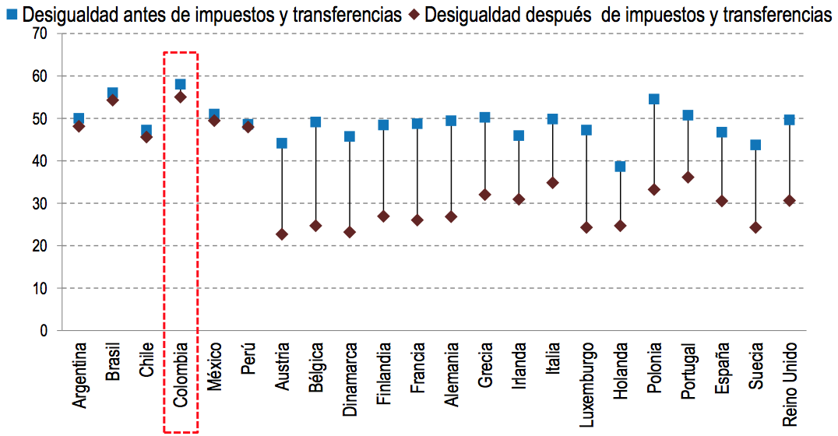

APROXIMACIÓN MESOECONÓMICA
Índice de Gini, antes y después del balance impuestos y subsidios (circa 2011)
Comisión Sarkozy
Las personas están bien si su capacidad de consumo aumenta.
Fuente: Los cálculos son la Ocde. Cárdenas (2012) presentó la gráfica durante el proceso de discusión de la reforma tributaria del 2012.
$$Yd=Y−T_{N,D}+S_{N,D}$$
El objetivo último de la política económica y fiscal debe ser el mejoramiento de las condiciones de vida de las personas, y ello se logra si los subsidios y los impuestos son progresivos. Es decir, si los subsidios favorecen a los pobres, y si los impuestos castigan a los ricos.

Slide 10
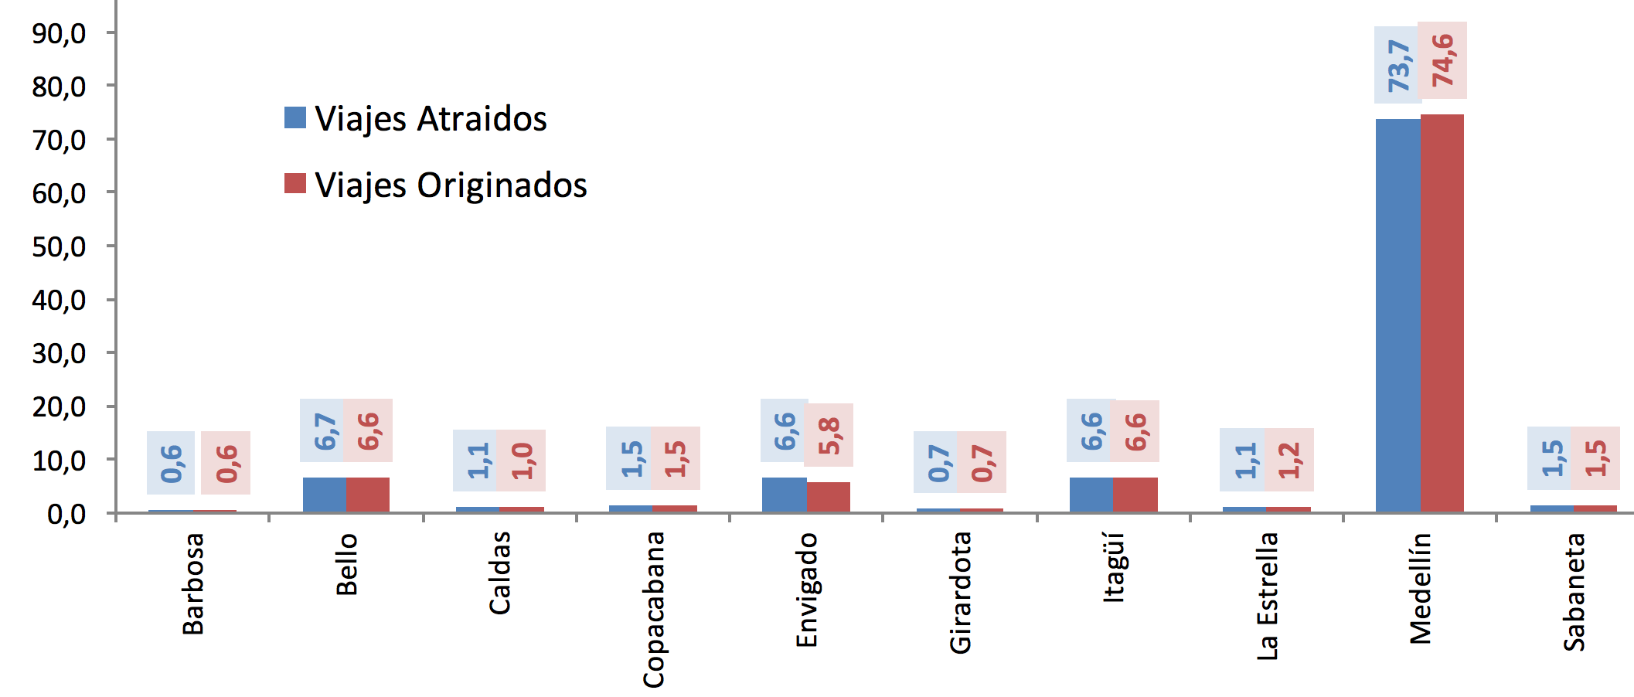
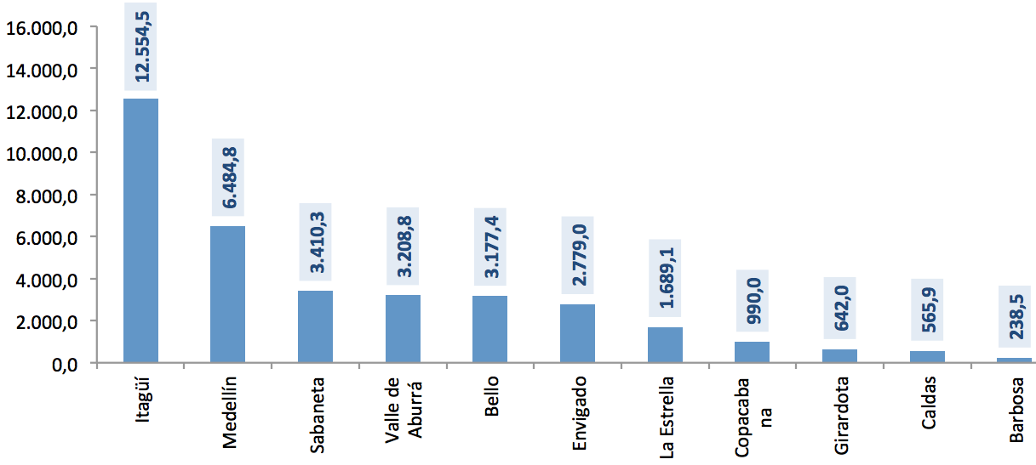
APROXIMACIÓN MESOECONÓMICA
1.4.
  POBLACIÓN Y CONMUTACIONES LABORALES
Distribución porcentual de los viajes diarios según origen y destino. Ciudades del Amva
Densidad (habitantes por km²), municipios del Amva
Fuente: Adaptación de los autores a partir de Amva (2014)
Fuente: Amva (2014)
Casi la cuarta parte de la fuerza laboral de los municipios del Amva trabajan en Medellín. Los porcentajes observados en la figura están muy por encima del porcentaje de 10% que define el Sistema de Ciudades para determinar la existencia de una aglomeración. Entre las ciudades del Amva existe flujos que superan el margen del 10%.
El estancamiento del crecimiento de la población en Medellín, pone en evidencia la necesidad de considerar los municipios del área metropolitana como un conjunto. Los movimientos de la población entre los municipios del Amva dependen, entre otros factores, del precio del suelo.

Slide 11
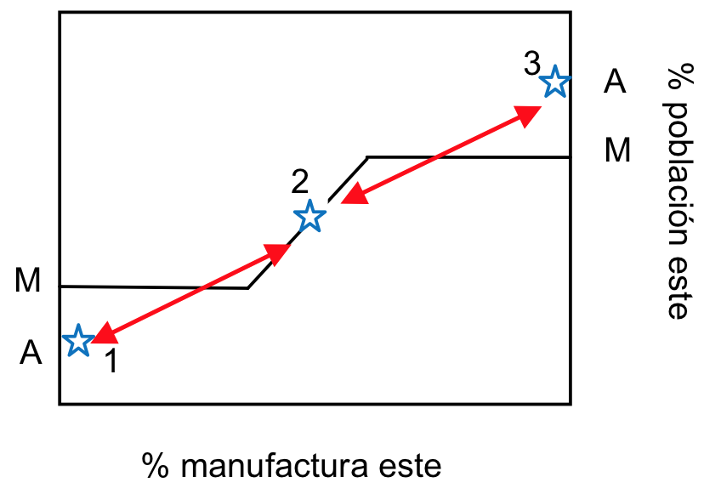
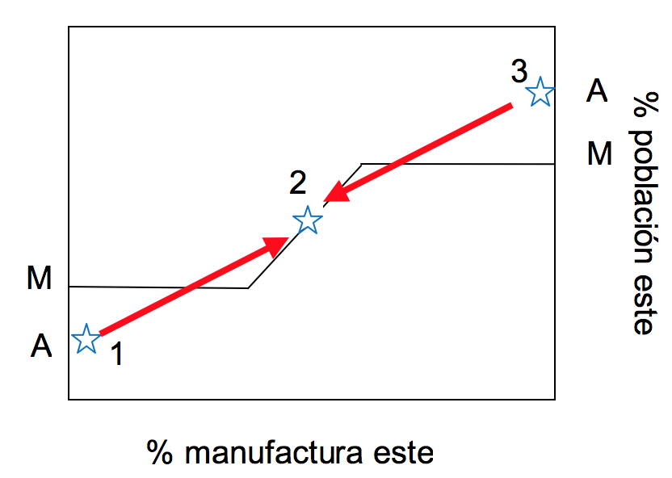
APROXIMACIÓN MESOECONÓMICA
La relación distancia-centralidad es inversa. Ello significa que si tenemos un municipios que ofrecen los mismos bienes, es más central el municipio con una menor distancia con respecto a los agentes demandantes.
El Amva debe crear condiciones propicias para que la movilidad facilite los flujos laborales. Las ciudades y el Amva deberían incorporar en sus políticas la dimensión espacial del empleo.
i) Realizar grandes planes de renovación urbana y desarrollo de infraestructura
ii) Tomar en serio las potencialidades del ordenamiento urbano con el fin de crear las condiciones urbanísticas (servicios, movilidad, etc.) que favorezcan la inversión privada.
Relación entre el porcentaje de población y de manufacturas en la región este
iii) Realizar proyectos agropecuarios que reconozcan de manera explícita la fuerza gravitacional de las ciudades.
iv) Estimular los procesos endógenos de producción y distribución, y ello significa consolidar los mercados regionales.
Fuente: Krugman (1991 b, p. 18).

Slide 12
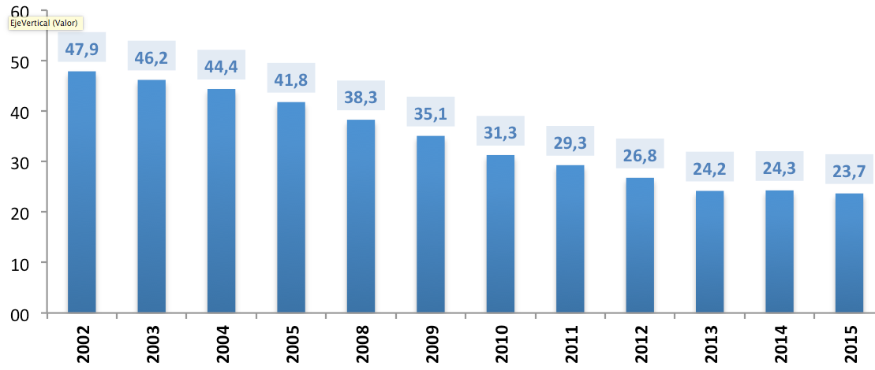
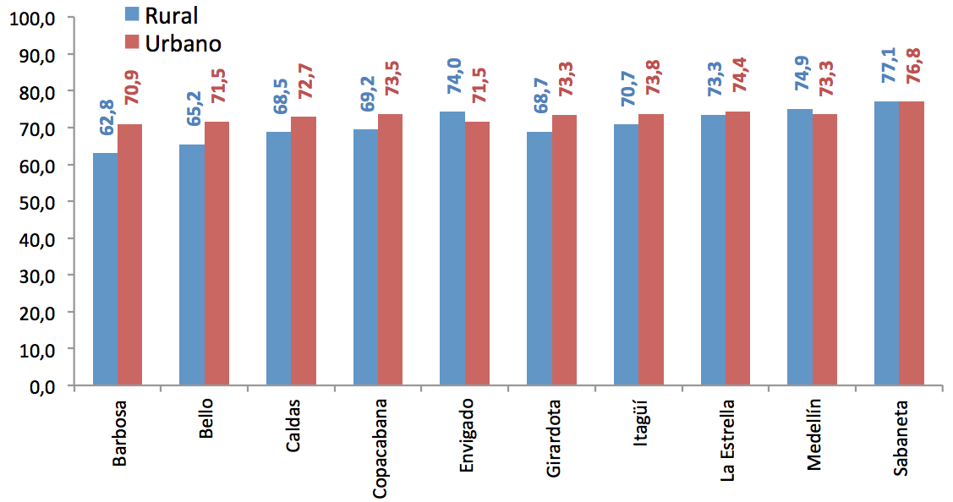
APROXIMACIÓN MESOECONÓMICA
1.5.
POBREZA Y CALIDAD DE VIDA
Incidencia de la pobreza, por línea de pobreza (LP). Antioquia (2002-2015)
Las tendencias decrecientes de la pobreza, tanto en Colombia como en América Latina, están llegando a un límite, que obliga a buscar alternativas. Para romper la trampa de pobreza es necesario modificar de manera sustantiva la distribución de la riqueza.
Índice de condiciones de vida (ICV), Amva más Envigado, diferencia urbano-rural (2013)
Es interesante observar que el Amva las condiciones de vida son muy similares en las áreas urbano y rurales. En el conjunto del país, la brecha es significativa. Inclusive, en Envigado las condiciones de vida rurales son mejores que las urbanas. Además, las diferencias entre los municipios no son significativas. Se podría afirmar que desde el punto de vista de la calidad de vida, en el Amva sí hay convergencia.

Slide 13
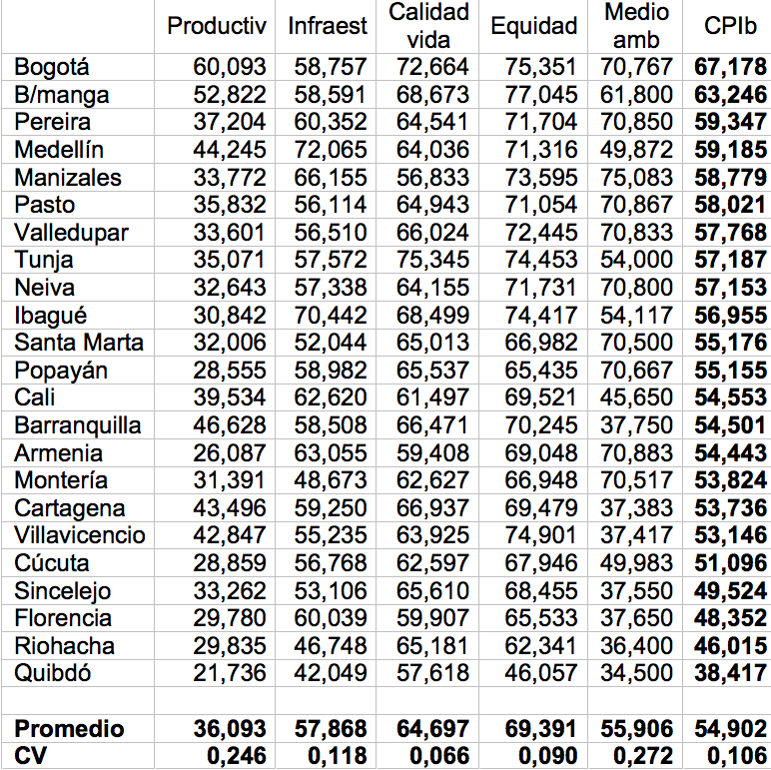
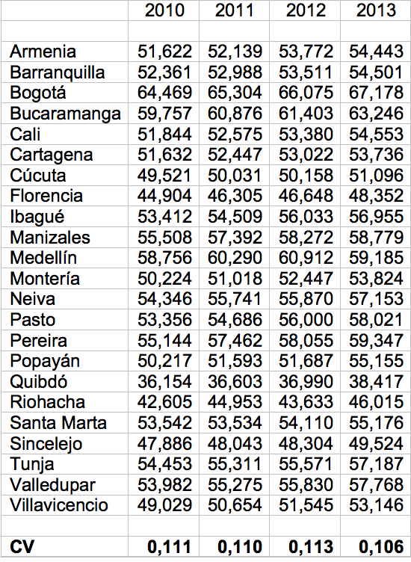
APROXIMACIÓN MESOECONÓMICA
1.6.
En las discusiones de la política económica no se suele proponer la convergencia como un objetivo deseable. La evolución de la brecha entre las ciudades no es objeto de preocupación. Esta miopía no ha permitido diseñar mecanismos que contribuyan a la convergencia.
CONVERGENCIA
Componentes y valor final del CPI básico (2013)
Dinámica del CPI básico (2010-2013)
Fuente: González (2015)
Fuente: González (2015)

Slide 14
APROXIMACIÓN MESOECONÓMICA
Doble inclusión y exclusión en las 23 ciudades más grandes, de acuerdo con el estudio del Sistema de ciudades
Las interacciones entre las ciudades tienen bondades intrínsecas derivadas de las vecindades, y ello se refleja en los mejores indicadores que tienen los centros aglomerados en comparación con los no aglomerados.
En general, los resultados son mejores en las ciudades conglomeradas. Por tanto, y de acuerdo con los indicadores, es preferible vivir en las aglomeraciones que por fuera de ellas.
La aglomeración del Valle de Aburrá está en una posición relativamente buena. El 34% de los hogares de la ciudad están doblemente incluido.
Fuente: Angulo (2015, p. 56).

Slide 15
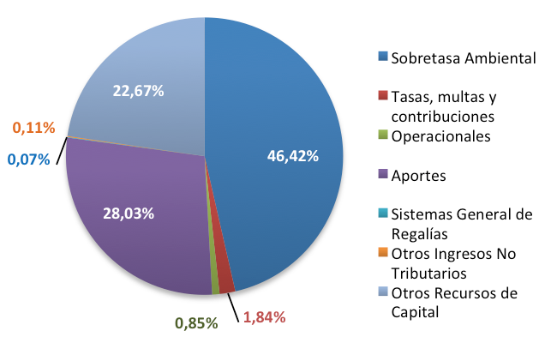
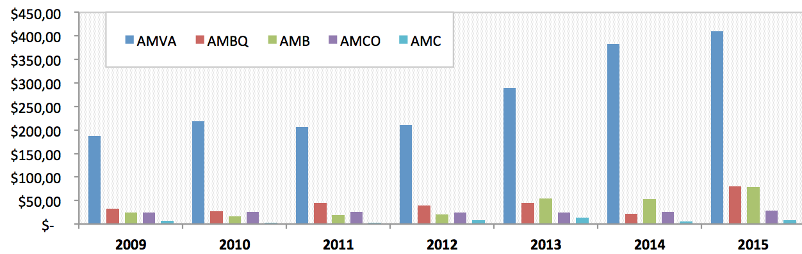
ESTRUCTURA FISCAL Y PRESUPUESTAL
2.1.
ESTRUCTURA FISCAL ACTUAL
Distribución de los ingresos del Amva (2016), presupuesto
Ingresos fiscales de varias áreas metropolitanas (2009-2015). Ejecución en miles de millones de pesos corrientes (2009-2015).
Fuente: Cálculos de los autores a partir de informes del Amva
Amva: Área Metropolitana del Valle de Aburrá. Ambq: Área Metropolitana de Barranquilla. AMB: Área Metropolitana de Bucaramanga. Amco: Área Metropolitana de Centro Occidente. AMC: Área Metropolitana de Cartagena
Fuente: Áreas metropolitanas

Slide 16
ESTRUCTURA FISCAL Y PRESUPUESTAL
Situación catastral del país a enero de 2017
El porcentaje de desactualización en el departamento de Antioquia es 56,5%. La actualización del catastro inmediatamente se reflejará en mayores recursos para el Amva. El potencial es muy amplio.
Es importante que el Amva consolide el proceso que permita que el Departamento de Antioquia le delegue al Área Metropolitana del Valle de Aburrá (Amva) las funciones catastrales. Habría cuatro razones para solicitar la delegación: eficiencia en el recaudo, necesidad de recursos, ordenamiento del territorio, planeación de la política social y factibilidad legal.
Fuente: DNP (2017, p. 8) a partir del Igac

Slide 17
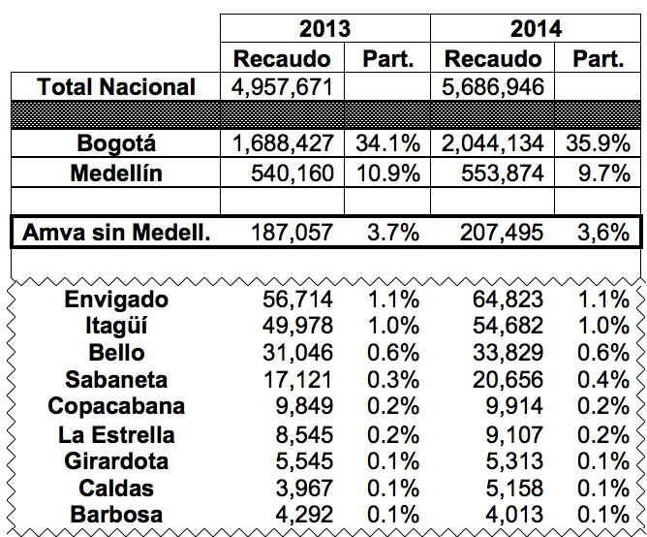
ESTRUCTURA FISCAL Y PRESUPUESTAL
Comparación del predial de municipios del Amva y Bogotá (2013-2014). Millones de pesos y participación.
Esfuerzo fiscal propio, municipios del Amva (2009-2017)
Fuente: Cálculos propios a partir del DNP
Fuente: Cálculos propios a partir de la información de Chip (2016)
El análisis detallados de los ingresos de cada uno de los municipios que integran el Amva muestra que no se le ha dado muy poca importancia a los recursos provenientes de fuentes diferentes al predial y al ICA. Y, con excepción de Medellín, la valorización no es una fuente de ingresos relevante. Estos hechos indican que los municipios del Amva tienen un amplio margen para aumentar sus recursos propios. Las posibilidades financieras del Amva están íntimamente ligadas a las de los municipios que la integran.

Slide 18
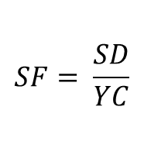
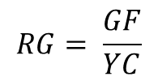
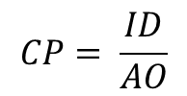
ESTRUCTURA FISCAL Y PRESUPUESTAL
2.2.
CAPACIDAD DE PAGO
Los indicadores sostenibilidad financiera (SF), capacidad de pago (CP) y racionalidad del gasto (RG) del Amva (2010-2017)
Las cifras correspondientes a la sostenibilidad financiera y la capacidad de pago muestran que el Amva tienen margen para aumentar el crédito. Si se tienen como referencia los semáforos, el Amva puede apalancar recursos que le permitan realizar inversiones estratégicas que sean prioritarias para el Amva. Hasta ahora se ha hecho poco uso del margen de endeudamiento.
Fuente: Cálculos propios a partir de la información de Chip (2018)
$$SF= \frac{SD}{YC}$$
$$CP= \frac{ID}{AO}$$
$$RG= \frac{GF}{YC}$$

Slide 19
ESTRUCTURA FISCAL Y PRESUPUESTAL
2.3.
VISITAS A MUNICIPIOS
En el municipio de Caldas hay preocupación por mejorar la progresividad. Los funcionarios reconocen que la extensa área rural del municipio merece un tratamiento diferencial, que permita ir reduciendo la brecha con el sector urbano.
Las visitas a los municipios evidenciaron que existen dificultades en el desarrollo institucional, que han limitado las posibilidades de ampliar el número de instrumentos de financiación. En casi todos los municipios existen los acuerdos que aprueban las obligaciones urbanísticas, el cobro de cargas, las contribuciones por valorización y la participación en plusvalías. En realidad la aplicación de estas normas ha sido mínima.
En Barbosa no se usa valorización participaciones en plusvalía. En la visita que hicimos al municipio nos explican que no se ha avanzado en estas fuentes de financiación porque no se ha actualizado el Plan Básico de Ordena-miento Territorial (Pbot)
En Itaguí se tienen disposiciones legales para el uso de valorización, pero no se ha avanzado en el recaudo. En la visita de validación nos dijeron que los cobros no se podían llevar a cabo por las presiones políticas. Se nos recordaba que en el 2011 una actualización catas-tral, y el consecuente aumento del cobro de impuesto predial, llevó a un rechazo generalizado de la comunidad.
En la visita de validación a La Estrella, los funcionarios se quejan de la falta de apoyo técnico para la aplicación de los instrumentos, y de los problemas políticos asociados a la naturaleza de los cobros.
La visita tambien permitió verificar que el municipio de Envigado ha avanzado en el desarrollo de derechos de edificabilidad, aunque de forma timida.

Slide 20
POSIBILIDADES DE FINANCIACIÓN DE LAS ÁREAS METROPOLITANAS
3.1.
RECURSOS QUE YA SE ESTÁN UTILIZANDO
Predial
El predial puede aumentar de tres maneras: actualizando permanente de los catastros, subiendo las tarifas, mejorando la gestión.
Industria y comercio
En los municipios del Amva las tarifas del ICA varían en función del sector económico, así que no se las puede calificar de progresivas. Aunque la base gravable es el ingreso bruto, los contribuyentes de cada sector económico pagan la misma tarifa.
Obligaciones urbanísticas
No todos los municipios del Amva han avanzado en la implementación de este mecanismo. A pesar de que el POT y el estatuto tributario definen los instrumentos de pago, y las características del fondo de destinación específica, bajo la administración de un banco inmobiliario, estos mecanismos nunca fueron formalizados.

Slide 21
POSIBILIDADES DE FINANCIACIÓN DE LAS ÁREAS METROPOLITANAS
3.2.
INSTRUMENTOS QUE NO SE USAN Y CONTEMPLADOS EN LA NORMA
Alianzas público privadas
Contribución de valorización
Participación en plusvalías
Bonos de deuda
Banco inmobiliario
Regalías

Slide 22
POSIBILIDADES DE FINANCIACIÓN DE LAS ÁREAS METROPOLITANAS
3.3.
NUEVAS PROPUESTAS
Cepacs
Instrumentos financieros como los Cepacs se pueden aplicar a modalidades de desarrollo urbano muy diversas. Puesto que “... los grandes proyectos constituyen instrumentos de generación público-privada de plusvalías urbanas” (Cuenya 2009, p. 8), se deben buscar los instrumentos financieros que permitan captar los excedentes.
Cobros por congestión
El Amva ya ha dado pasos en esta dirección. El Plan Maestro de Movilidad de 2013 contempla que sobre el Corredor del Rio Medellín es posible establecer una tarifa por congestión. Esta medida se enfrenta a grandes retos en materia de planificación, ya que genera incentivos para el uso de rutas y medios de transporte alternativos. Es decir, que el Amva debe adelantar la gestión necesaria para garantizar rutas óptimas, y un sistema integrado de movilidad funcional y con alcance regional.
Tasas y contribuciones
En el área metropolitana se podrían diseñar tasas relacionadas con el medio ambiente (el Amva se consolidaría como el administrador de los recursos ambientales y recibiría compensaciones por la explotación de los mismos), la movilidad y la seguridad. Se proponen estos bienes porque su alcance va más allá de los límites de una ciudad específica.

Slide 23
POSIBILIDADES DE FINANCIACIÓN DE LAS ÁREAS METROPOLITANAS
3.4.
CIERRES FINANCIEROS GLOBALES
El Amva debería participar activamente en el diseño de los cierres financieros globales.
Los Cepacs son un buen ejemplo de cierre financiero amplio. El equilibrio entre cargas y beneficios de los planes parciales corresponden a un cierre financiero estrecho. La pretensión de hacer cierres financieros a nivel de proyecto no es adecuada porque restringe de manera significativa las posibilidades del ordenamiento del territorio.
Otro avance relevante en la ampliación de los cierres contables se observa en los nuevos criterios de financiación de los sistemas masivos de transporte. Con los criterios de un cierre financiero estrecho, la tarifa al usuario debería ser suficiente para compensar los costos de la operación. Afortunadamente la perspectiva cambió, y ahora se reconoce que la tarifa al usuario puede estar por debajo de la tarifa técnica y, entonces, se acepta que el sistema masivo tiene que recurrir a otras fuentes de ingreso.

Slide 24
CONCLUSIONES
1. El Amva tiene un margen amplio para aumentar los ingresos actuales y para crear nuevas fuentes de financiación.
3. Una aglomeración de ciudades debe crear condiciones propicias para que haya convergencia. La eficiencia, la productividad y la calidad de vida tienen que ser evaluadas desde la perspectiva del conjunto de ciudades.
ingresos y los costos (Duranton 2008). El área metropolitana no debería ser concebida como el agregado de ciudades, sino como el espacio en el que tienen lugar flujos complejos de personas y bienes. Cuando la persona decide vivir o trabajar en una ciudad específica - de acuerdo con la expresión de Tiebout - (1956), “vota con los pies”.
2. Los proyectos estratégicos del Amva tienen que ser concebidos con una perspectiva regional, tal y como se propone en documentos recientes del Area. Por ejemplo, Hacia la Integración Regional Sostenible (Amva 2007), Pura Vida (Amva 2012), Territorios Integrados (Amva 2016 a). Esta visión es compatible con la del Sistema de Ciudades (Barco 2012, 2013). El Amva debería jugar un papel relevante en las dinámicas de ordenamiento del territorio.
4. Los flujos de personas y de bienes entre los municipios que conforman el Amva es un tema central del análisis. Estos procesos no se conocen bien. Los mercados, laborales y de bienes, tienen connotaciones espaciales que deben ser consideradas de manera explícita. Las personas se mueven entre ciudades porque buscan el mejor balance neto entre los
5. La comprensión de los flujos del mercado laboral es relevante porque ayuda a tomar decisiones que favorezcan la creación de empleo. En Colombia las políticas laborales han dejado de lado el examen de los flujos, y ello ha dificultado las comprensión de las interacciones entre oferta y demanda.

Slide 25
CONCLUSIONES
6. Los recursos del Amva guardan una relación directa con los ingresos de los 10 municipios que la componen.
delegación. Segundo, aumentando la tarifa del predial. Tercero, mejorando la progresividad. Cuarto, desvinculando la tarifa del estrato y dejando como base el valor catastral.
10. En los municipios del Area es posible incrementar las obligaciones urbanísticas, tal y como lo ha hecho Medellín. En las visitas realizadas a las secretarías de hacienda y planeación se observó un desaprovechamiento de las potencialidades financieras del cobro de las obligaciones urbanísticas.
7. Los ingresos propios de los municipios pueden aumentar. El margen de maniobra es amplio. De las estimaciones que hicimos del esfuerzo fiscal de los municipios del Area se pueden sacar dos conclusiones. En primer lugar, las diferencias son relevantes. Y, segundo, el esfuerzo fiscal puede mejorar.
9. Siguiendo las orientaciones de la Comisión de Expertos para la Equidad y la Competitividad Tributaria (2015), es conveniente simplificar las tarifas del ICA. La dispersión tarifaria no tiene una justificación clara, y hace que la administración sea engorrosa. La diferenciación por sectores económicos no responde a criterios claros y, definitivamente, no contribuye a la progresividad.
8. El predial puede aumentar de cuatro maneras. Primero, actualizando el catastro. El Amva no debe esperar a que el Igac haga la actualización, sino que debe avanzar en los trámites para solicitar la

Slide 26
CONCLUSIONES
15. El proyecto del Fondo de Compensación Metropolitano (Amva 2016 b) se debe concretar, ya que mejora la gestión del recaudo de diversas tasas y contribuciones, permite un manejo financiero ágil y, además, es un instrumento adecuado para apalancar recursos adicionales. Los ingresos del Fondo no se deben considerar como una disponibilidad presupuestal, sino como el punto de apoyo para negociar recursos adicionales.
11. Se observa una clara asimetría entre las disposiciones normativas que incluyen una gama variada de instrumentos financieros, y el poco o nulo recaudo.
14. El Amva puede recibir de manera directa participaciones en plusvalía y contribuciones de valorización. Estas dos fuentes de ingreso pueden aumentar de manera significativa, ya que los cobros actuales son mínimos. Es importante que los ciudadanos y los urbanizadores entiendan que estos pagos no son costos sino deducciones de una renta (excedente) que tiene su origen en las dinámicas urbanas. Las discusiones que se han presentado en La Ceja ilustran bien el significado conceptual de la plusvalía.
12. Ninguno de los municipios del Amva esta titularizando derechos de edificabilidad, y en algunos casos no conocen el instrumento.
13. Los indicadores de sostenibilidad fiscal y capacidad de pago del Amva son muy buenos. El Area podría aumentar su deuda.
16. Los bonos de deuda pueden ser otra fuente de recursos importante, especialmente los bonos verdes. En Colombia se ha avanzado muy poco en esta dirección, y el Amva podría ejercer un liderazgo importante.

Slide 27
CONCLUSIONES
17. Los bancos de tierra se deben concebir como instrumentos de gestión del suelo más que como mecanismos de regulación del precio. La experiencia de Metrovivienda en Bogotá muestra que los determinantes del precio del suelo urbano son muy heterogéneos, y la administración local apenas incide en el precio del suelo de manera muy indirecta.
19. El Amva podría insistir, junto con otras administraciones locales, en la conveniencia de que el gobierno reglamente la emisión de títulos de derechos de edificabilidad. Se debería tener como referencia la experiencia de São Paulo con los Cepacs.
público. Y, tercero, son una fuente de ingresos importante.
21. Es recomendable que en el Amva se tenga claro que los cierres financieros deben ser globales. Ello significa que el balance ingreso/gasto no se debe buscar en cada proyecto. En el país apenas se está comenzando a discutir este enfoque. Hasta ahora se ha pretendido, de manera equivocada, que la tarifa al usuario sea igual a la tarifa técnicas, que las carreteras se paguen mediante peajes, etc. Desde una mirada diferente, el cierre financiero global supone que los servicios que necesita la ciudad se generan con las rentas que ésta produce.
20. El Amva, como autoridad suprema del transporte, debe liderar los cobros por congestión, que no se han explorado en el país. Como lo ha mostrado Vickrey en diversos estudios, estos cobros tienen, por lo menos, 3 ventajas. Primero, permiten que las personas revelen su preferencia por la necesidad del servicio. Segundo, mejoran la eficiencia en el uso del bien
18. El país todavía cuenta con un monto significativo de reservas sin gastar ($10 billones). Puesto que los proyectos del Amva cubren varios municipios, pueden competir por los recursos de las regalías.

Slide 28
GRACIAS

